Slide 1


CHÍNH TẢ
QUÊ HƯƠNG RUỘT THỊT

Slide 2
KIỂM TRA BÀI CŨ
- Viết 2 từ chứa tiếng có vần uôn.
- chuồn chuồn, mong muốn.
- Viết 2 từ chứa tiếng có vần uông.
- buồng chuối, buông lưới.

Slide 3
Chính tả(nghe – viết)
Quê hương ruột thịt
Chị Sứ yêu biết bao nhiêu cái chốn này, nơi chị oa oa cất tiếng khóc đầu tiên, nơi quả ngọt, trái sai đã thắm hồng da dẻ chị. Chính tại nơi này, mẹ chị đã hát ru chị ngủ. Và đến lúc làm mẹ, chị lại hát ru con những câu hát ngày xưa…
Anh Đức

Slide 4
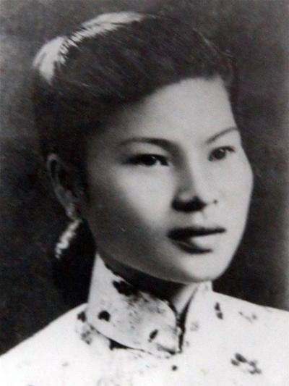

Ảnh chị Sứ năm chị 21 tuổi
Khu mộ chị Sứ tại khu di tích lịch sử- thắng cảnh
Ba Hòn, xã Thổ Sơn, huyện Hòn Đất- tỉnh Cà Mau

Slide 5
Quê hương ruột thịt
Chị Sứ yêu biết bao nhiêu cái chốn này, nơi chị oa oa cất tiếng khóc đầu tiên, nơi quả ngọt, trái sai đã thắm hồng da dẻ chị. Chính tại nơi này, mẹ chị đã hát ru chị ngủ. Và đến lúc làm mẹ, chị lại hát ru con những câu hát ngày xưa…
Anh Đức
? Vì sao chị Sứ rất yêu quê hương mình?
Vì đó là nơi chị sinh ra và lớn lên, nơi có bài hát ru của mẹ và chị lại hát ru con bài hát ngày xưa.
- Đoạn văn gồm mấy câu?
- Khi viết cần lưu ý viết hoa những tiếng nào? Vì sao?

Slide 6
Luyện viết
Chị Sứ yêu biết bao nhiêu cái chốn này, nơi chị oa oa cất tiếng khóc đầu tiên, nơi quả ngọt, trái sai đã thắm hồng da dẻ chị. Chính tại nơi này, mẹ chị đã hát ru chị ngủ. Và đến lúc làm mẹ, chị lại hát ru con những câu hát ngày xưa…
Anh Đức
oa oa
da dẻ
ngủ
xưa

Slide 7
Bài tập:
1/ Tìm các từ chứa tiếng có vần oai, các từ chứa tiếng có vần oay.
Chứa tiếng có vần oai | Chứa tiếng có vần oay
- khoai, khoan khoái, ngoài, ngoại, ngoái, loại, toại nguyện, phá hoại, quả xoài, thoai thoải, thoải mái,…
- xoay, xoáy, ngoáy, ngọ ngoạy, hí hoáy, loay hoay, khoáy,…

Slide 8





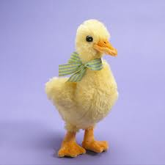
Ai nhanh hơn
10
8
7
4
1
2
6
5
9
3
Đặt trên chữ in đậm: dấu hỏi hoặc dấu ngã.
Vịt con vội va đi đâu
Giâm phai chân bạn gà nâu bên hè
Vịt nhớ xin lôi bạn nghe!
Chớ đừng lặng le bo đi, bạn buồn.
Vịt con vội vã đi đâu
Giậm phải chân bạn gà nâu bên hè
Vịt nhớ xin lỗi bạn nghe!
Chớ đừng lặng lẽ bỏ đi, bạn buồn.

Slide 9

CÁM ƠN CÁC EM !

